Slide 1
Git
VCS - Version Control System

Slide 2


História
Linus Torvalds
Linux
Git

Slide 3
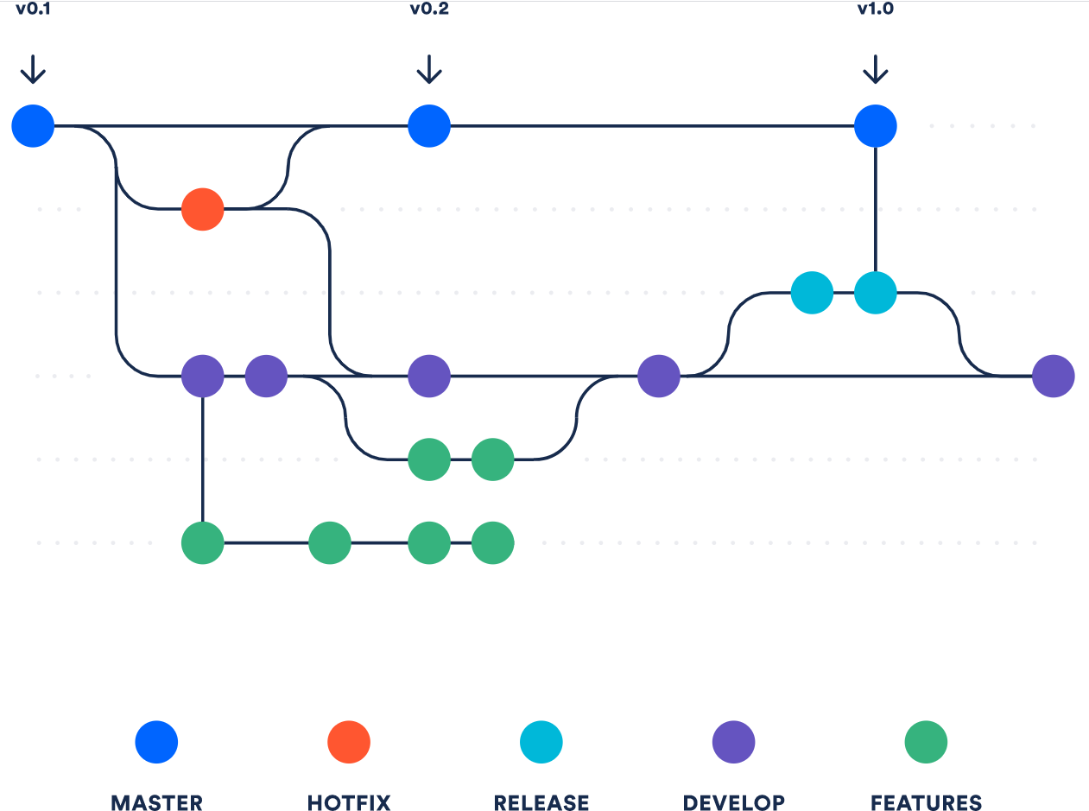
VCS
Sistema de controle de versões
https://homes.cs.washington.edu/~mernst/advice/version-control.html

Slide 4
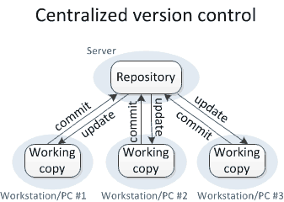
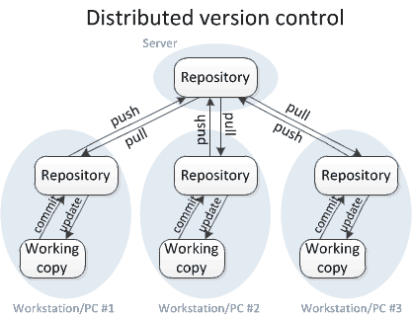
VCS
Centralizado x Descentralizado
https://homes.cs.washington.edu/~mernst/advice/version-control.html

Slide 5
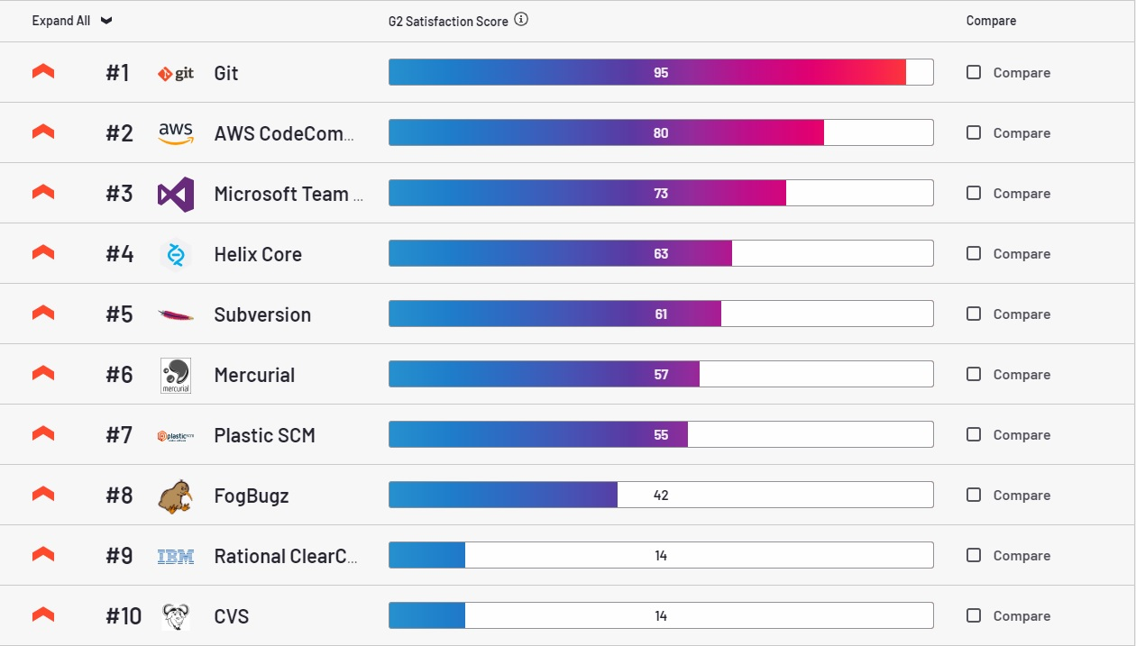
VCS
fonte: https://www.g2.com/categories/version-control-systems?tab=highest_rated

Slide 6

Git ou GitHub?
Git
É um sistema de controle de versões distribuído
GitHub
GitHub é uma plataforma de hospedagem de código-fonte e arquivos com controle de versão usando o Git.

Slide 7
Instalando e utilidades
git --version Verifica a versão instalada do git
https://git-scm.com/
Site oficial para download e documentação
https://git-school.github.io/visualizing-git/ Site para treinar comandos do git, com retorno visual
https://dev.to/lydiahallie/cs-visualized-useful-git-commands-37p1/ Alguns comandos do git mostrados visualmente
https://github.com/ Site GitHub

Slide 8
Utilizando
Linha de comando
cmd, bash, powershell
Ferramenta gráfica
GitKraken, GitHub Desktop, Visual Studio, VS Code

Slide 9
Iniciando com Git
Comandos básicos
git init Inicia novo repositório local git
git add .
Adiciona os arquivos e pastas do diretório atual ao versionamento
git commit -m ‘<mensagem>’ Salva o estado dos arquivos
git status Exibe o status dos itens em relação ao versionamento
Trabalhando com remotos
git clone <url> Copia um repositório remoto para sua máquina
git remote -v Lista os repositórios vinculados
git remote add <nome> <endereço> Adiciona um novo repositório ao local
git pull <nome> <branch> Recupera as alterações do repositório remoto para o local
git push <repo> <branch>
Envia as alterações para o repositório remoto

Slide 10
.gitignore
Arquivo adicionado ao projeto para ignorar arquivos
<diretorio>/ Ignora o diretório e seus arquivos
<diretorio>/<arquivo>
Ignora o arquivo, dentro deste diretório
*.<extensão> Ignora todos os arquivos com essa extensão

Slide 11
Revertendo ações
Comandos básicos
git checkout -- <arquivo> Desfaz alterações antes de adicionar ao staging
git reset HEAD <arquivo>
Remove o arquivo do staging, mas não remove as alterações. Para remover, utilize o primeiro comando
git revert <hashCommit> Cria um novo commit, desfazendo as alterações
git reset --hard HEAD~<quantidadeCommits> Exclui a quantidade de commits informadas em relação ao HEAD, desfazendo as alterações
Voltando a commits anteriores
git checkout <hashcommit> Viaja para aquele commit, desanexando o HEAD da branch. Você pode fazer commits e trabalhar no código, porém, ele não será salvo, a menos que crie um novo branch para alocar essas alterações.
Para navegar de volta para o fluxo de trabalho (HEAD) ativo, basta usar o comando git checkout <nomeBranch>

Slide 12
Log
Exibe histórico de commits
git log Exibe o log padrão do git
git log --oneline
Exibe um log resumido

Slide 13
Branches
Comandos básicos
git branch Lista os branches disponíveis
git branch <nome>
Cria um novo branch
git checkout <nomeBranch> Altera o fluxo de trabalho para a branch
git cherry-pick <hashCommit>
Pega um commit de outra branch e copia para a atual
Trabalhando com branches
git merge <branch> Mescla outra branch na atual, gerando um commit
git rebase <branch> Pega commits de outra branch e insere na atual, removendo a outra branch
git branch -d <branch> Deleta a branch local
git push -d <remoto> <branch> Deleta a branch do remoto

Slide 14
Conflitos
Erros ao efetuar unificações
Quando ocorrem? Somente quando a mesma linha é alterada em branches diferentes e é tentada uma unificação
Como resolver?
Altere o arquivo manualmente
Adicione ao versionamento novamente
Faça um novo commit

Slide 15
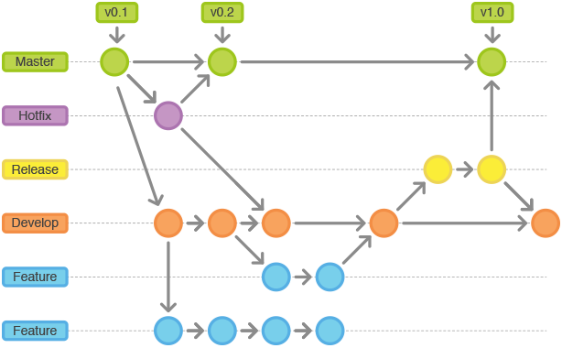
Branches - GitFlow

Slide 16

Dúvidas?

Slide 17
Recursos Adicionais
Explore outras funcionalidades
git blame
git hooks
git stash
git tag
...

Slide 18
Git
Obrigado!
VCS - Version Control System

